Slide 1
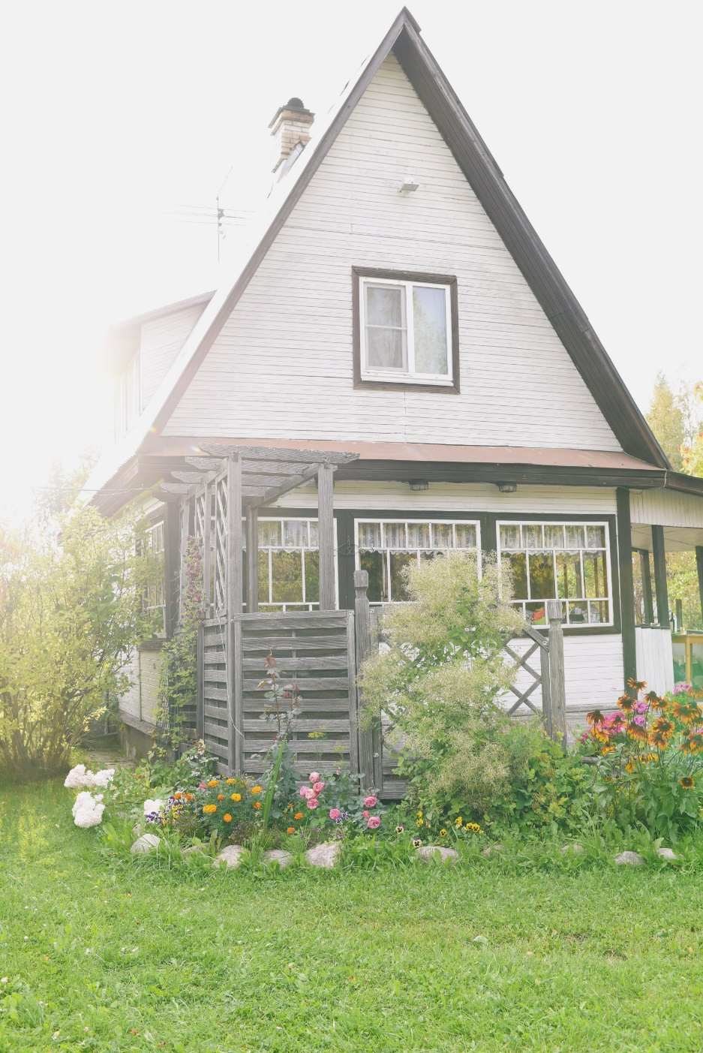
语文园地（六）
语文精品课件 一年级上册
授课老师：某某
授课时间：20XX

Slide 2
字词句运用
lián yi lián
连 一 连。

Slide 3
字词句运用
dú yi dú bèi yi bèi
读 一 读，背 一 背。
前后左右 东西南北
早 晨 起 来，面 向 太 阳。
前 面 是 东，后 面 是 西。
左 面 是 北，右 面 是 南。
chén
miàn
xiànɡ
tài
yánɡ

Slide 4
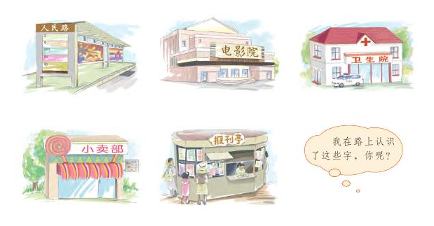
展 示 台

Slide 5
读一读：
rén mín lù diàn yǐnɡ yuàn wèi shēnɡ yuàn
人 民 路 电 影 院 卫 生 院
xiǎo mài bù bào kān tínɡ
小 卖 部 报 刊 亭

Slide 6
日积月累
ɡǔ lǎnɡ yuè xínɡ jié xuǎn
tánɡ lǐ bái
xiǎo shí bù shí yuè hū zuò bái yù pán
yòu yí yáo tái jìnɡ fēi zài qīnɡ yún duān
古 朗 月 行（节 选）
［唐］ 李 白
小 时 不识 月，呼作 白 玉盘。
又疑 瑶 台 镜，飞 在 青 云 端。

Slide 7
日积月累
小时不（ ），
呼作（ ）。
又疑（ ），
飞在（ ）。
识月
白玉盘
瑶台镜
青云端

Slide 8
和大人一起读
shuí huì fēi
谁 会 飞
谁会飞？
鸟会飞。
鸟儿怎样飞？
扇扇翅膀去又回。

Slide 9
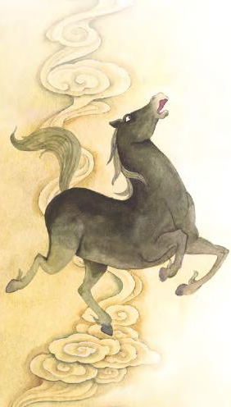
和大人一起读
shuí huì pao
谁 会 跑
谁会跑？
马会跑。
马儿怎样跑？
四脚腾空仰天叫。

Slide 10
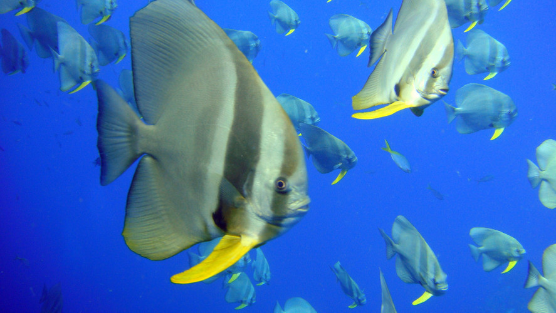
和大人一起读
谁会游？
鱼会游。
鱼儿怎样游？
摇摇尾巴摆摆头。

Slide 11
版权声明
感谢您下载xippt平台上提供的PPT作品，为了您和xippt以及原创作者的利益，请勿复制、传播、销售，否则将承担法律责任！xippt将对作品进行维权，按照传播下载次数进行十倍的索取赔偿！
1. 在xippt出售的PPT模板是免版税类(RF:
Royalty-Free)正版受《中国人民共和国著作法》和《世界版权公约》的保护，作品的所有权、版权和著作权归xippt所有,您下载的是PPT模板素材的使用权。
2. 不得将xippt的PPT模板、PPT素材，本身用于再出售,或者出租、出借、转让、分销、发布或者作为礼物供他人使用，不得转授权、出卖、转让本协议或者本协议中的权利。

Slide 12
谢谢各位倾听！
语文精品课件 一年级上册
授课老师：某某
授课时间：20XX

